Slide 1
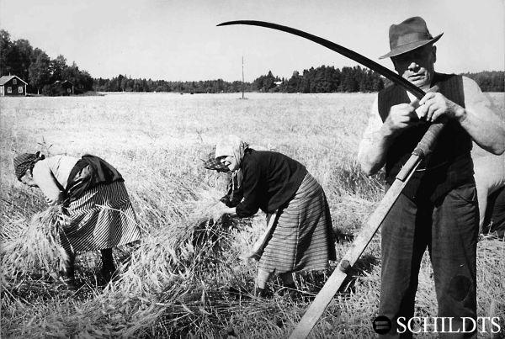
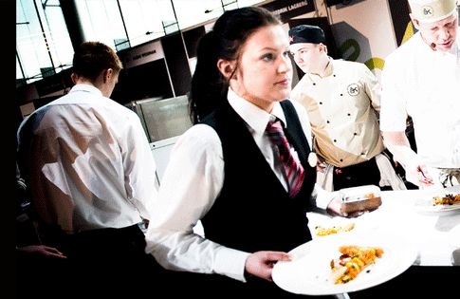

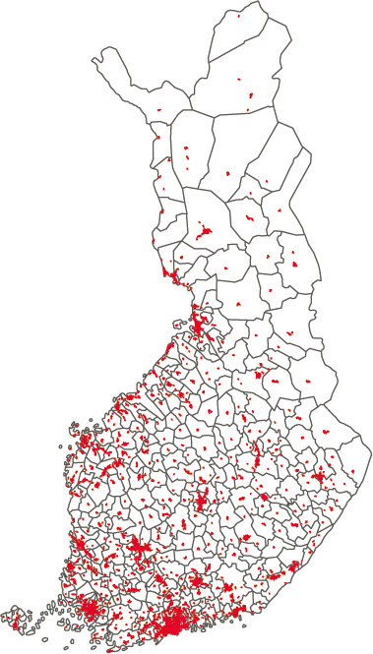
Från hölasset till brysselflyget
Finland förändras

Slide 2
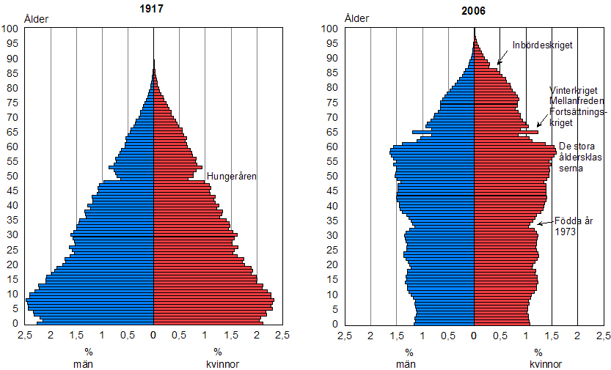
de stora årskullarna

Slide 3
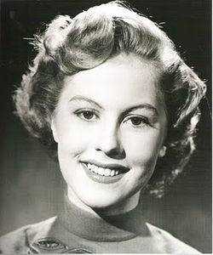

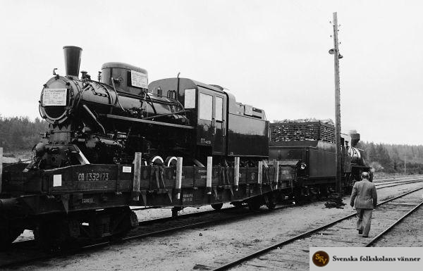
Glädjens år 1952

Slide 4

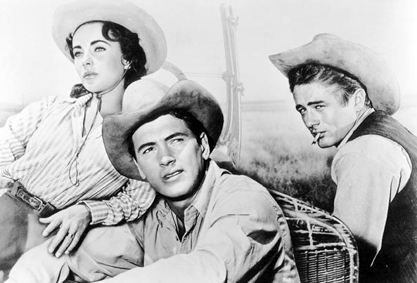
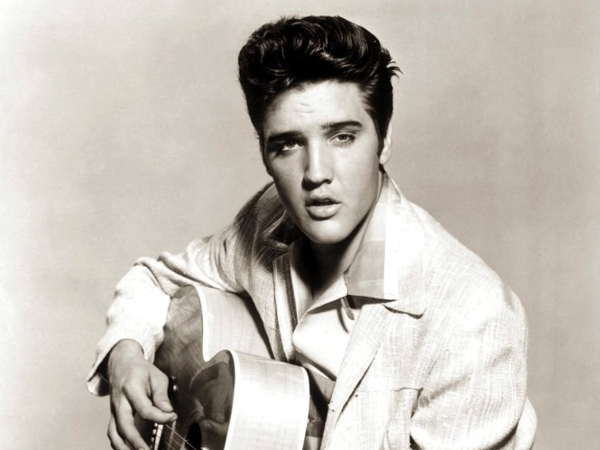
Rillumarei och rock ’n’ roll

Slide 5

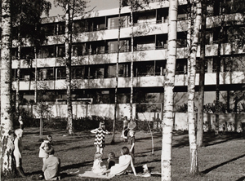
Från landsbygden till staden
På 1960-talet flyttade hundratusentals finländare från landsbygden till städerna
Många började bo i förorter
Hundratusentals människor flyttade även till Sverige

Slide 6
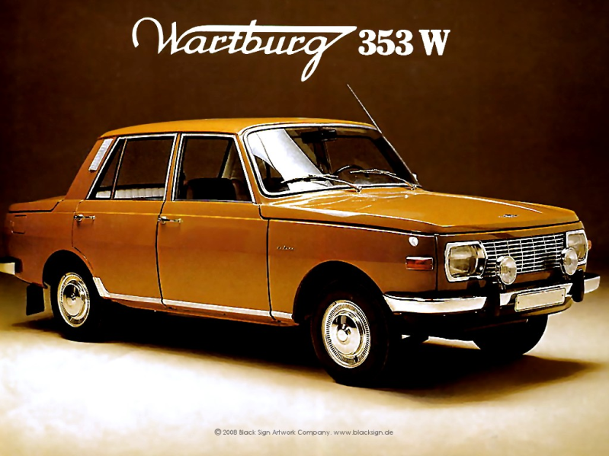
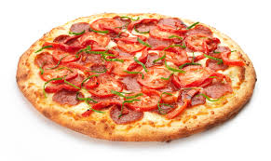
Ökad levnadsstandard
Flera hade råd med konsumtionsvaror
Bilar
Jeans
Hamburgarrestauranger
Pizza
Färdigmat

Slide 7
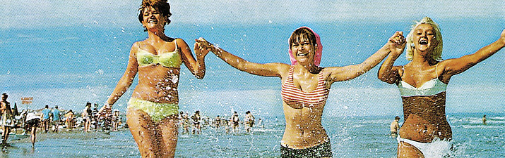
Ett mera internationellt Finland
Finländarna började åka på utlandssemestrar

